Slide 1
Notes:
Slajd służący sprawdzeniu poprawności wyświetlania obrazu przez projektor.

Slide 2
Projekt „Coolinarny”
Projekt z inżynierii internetowej
Grupa:
Długosz Szymon Juźwiak Mateusz Lewandowski Marcin Okulewicz Mateusz Wenderski Hubert
Wrocław, 24.03.2015
Prowadzący: Dr Inż. Jan Nikodem
Notes:
Przedstawienie mówcy. Przedstawienie tematu projektu. Przedstawienie grupy projektowej i lidera.
Cel projektu, opis działania oraz funkcjonalności serwisu, wyniki badania rynku, czas na pytania.

Slide 3
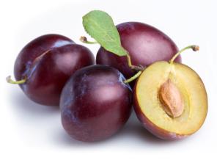

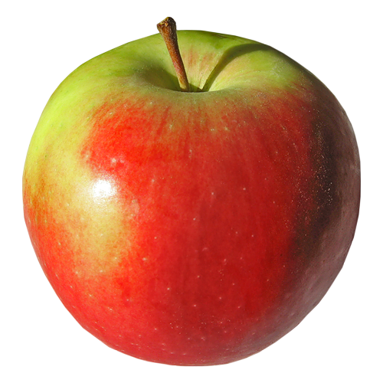

Cel projektu
Stworzenie portalu internetowego, umożliwiającego znalezienie przepisu na potrawę według zadanego składnika
1
Notes:
Zapoznanie słuchaczy z głównym celem projektu.

Slide 4

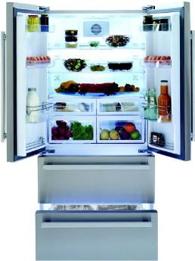
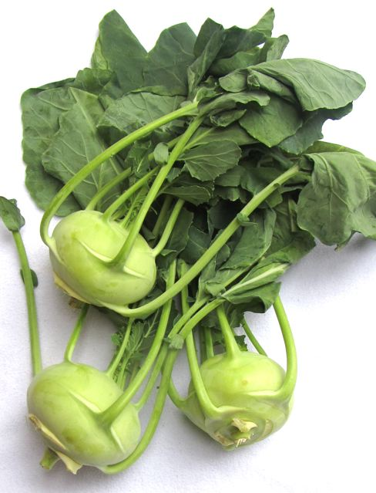
Ale o co chodzi?
2
Notes:
Rozszerzenie celu projektu, historia użytkownika, który znalazł w lodówce kalarepę:
„Wyobraźcie sobie lodówkę, ale nie taką jak na obrazku”
„Wyobraźcie sobie lodówkę, taką jak ta. Jest pełna, ale gdyby się jej przyjrzeć to nie ma nic do zjedzenia”
„Jesteśmy zdesperowani, zamykamy oczy i sięgamy ręką – co wyciągniemy – to będzie na obiad”
„Trafiliśmy na kalarepę i nie mamy pojęcia, co z nią zrobić”

Slide 5
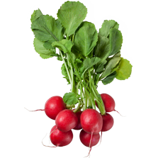
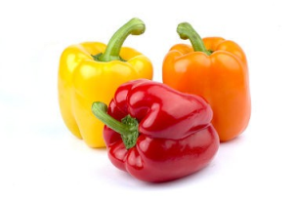

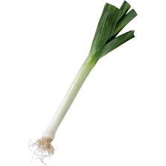
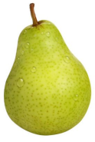
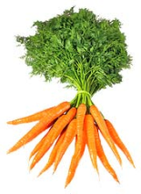
Rozwiązanie problemu jest proste!
Coolinaria
Wpisz czego szukasz:
… lub wybierz z pośród naszych propozycji:
3
Notes:
Rozwiązanie problemu – opis działania aplikacji z pokazaniem jak aplikacja może wyglądać po zakończeniu prac

Slide 6
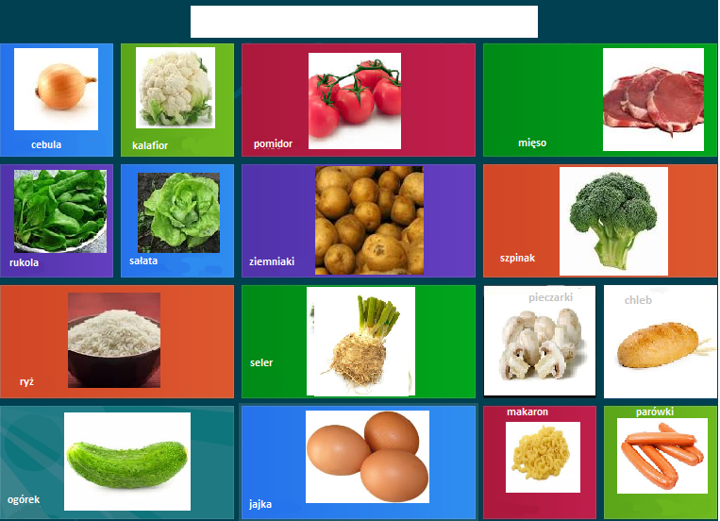
Rozwiązanie problemu jest proste!
3
Notes:
Rozwiązanie problemu – opis działania aplikacji z pokazaniem jak aplikacja może wyglądać po zakończeniu prac

Slide 7

Co posiada nasz portal?
Przepisy
Propozycje dań z rozróżnieniem typu (np. śniadanie, obiad, deser)
Konta użytkowników
Możliwość proponowania nowych przepisów
Statystyki użytkowania
Możliwość wyszukiwania po składniku!
4
Notes:
Opis funkcjonalności. Informacje o wyjątkowości zaproponowanego wyszukiwania

Slide 8
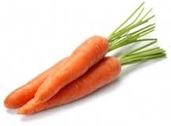
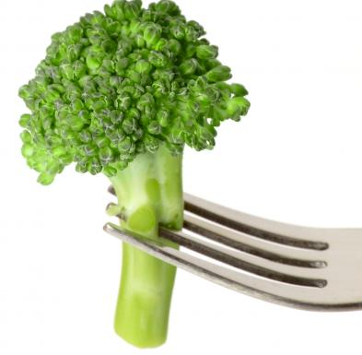
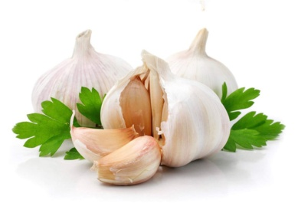
Czy to w ogóle jest komuś potrzebne?
Nazwa serwisu | Ilość przepisów w serwisie | Informacje o przepisach | Możliwość oceniania | Funkcjonalności dodatkowe
przepisy.pl | Brak danych, największa baza przepisów | Czas przygotowania, ilość osób, poziom trudności, składniki, zdjęcia, podobne przepisy | + | Filmy obrazujące przygotowanie niektórych posiłków
doradcasmaku.pl | 306 231 | Rodzaj posiłku, Czas przygotowania, Koszty, Kaloryczność, Liczba osób, Główny składnik, Rodzaj kuchni, składniki, zdjęcia | + | Przelicznik jednostek, kalkulator kalorii
bistro24.pl | 34 130 | Ilość osób, poziom poziom trudności, składniki, podobne przepisy, zdjęcia | + | Brak
smakizycia.pl | 1 673 | Czas przygotowania, poziom trudności, ilość osób, składniki, zdjęcia | + | Przygotowanie listy zakupów w sklepie, wyszukiwanie patraw według posiadanych składników
smaker.pl | 29 820 | Czas przygotowania, poziom trudności, ilość osób, składniki, zdjęcia | + | Osobista książka kucharska, lista zakupów,
ugotujto.pl | 17 328 | Czas przygotowania, poziom trudności, ilość osób, składniki, zdjęcia | + | Brak
5
Notes:
Przedstawienie przeprowadzonego badania rynkowego. Porównanie z istniejącymi portalami oraz informacja o niskiej jakości wyszukiwarek przepisów względem zadanego składnika.

Slide 9
Źródła odbrazów
http://owocwysoczyn.pl/sliwki
http://www.doti.pl/pl/pod-2.html
http://kasia-komi60.blog.onet.pl/2013/04/24/owoce-png/
http://fatamorgana26.blogspot.com/2013/03/czeresnie-owoce-czerwone.html
http://pixers.pl/fototapety/lodowka-pelna-piwa-32052853
http://vegepack.pl/83,kalarepa-ekologicza
http://joemonster.org/konkurs/191/pokaz
http://alwaysinfo.co.uk/images/g/http-39174-75424-75424www-30365przyjacielwarzyw-30365pl-75424upload-75424images-75424warzywa-75424por-30365png/por/por-image-page-5.html
http://www.medycynaekologiczna.com.pl/1028/testy-na-nietolerancje-pokarmowa
http://zdrowie.dziennik.pl/nowotwory/artykuly/442852,gotowane-warzywa-na-parze-chronia-przed-rakiem.html
http://flavonline-pl.blog.hu/page/10
http://chomikuj.pl/sorelkaa/GALERIA+-+PNG+-+PNG+DODATKI/OWOCE+I+WARZYWA/WARZYWA,3
6
Notes:
Informacja o wykorzystanych obrazach w prezentacji

Slide 10
Projekt „Coolinarny”
Projekt z inżynierii internetowej
Grupa:
Długosz Szymon Juźwiak Mateusz Lewandowski Marcin Okulewicz Mateusz Wenderski Hubert
Wrocław, 24.03.2015
Prowadzący: Dr Inż. Jan Nikodem
Notes:
Slajd kończący prezentacje. Czas na pytania.

